Slide 1
Monero kao kriptovaluta
Aleksandar Stojčić
126/2021

Slide 2
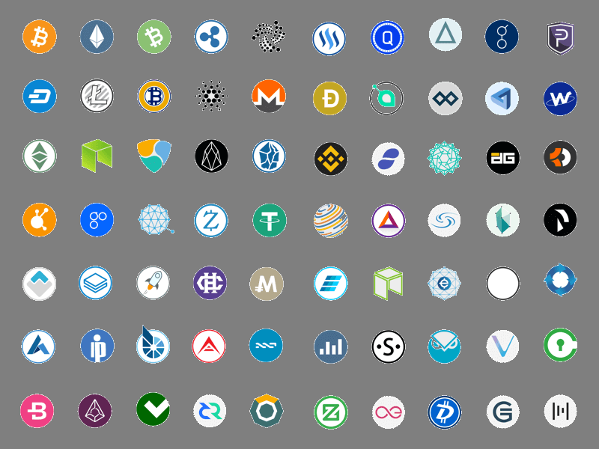

Slide 3
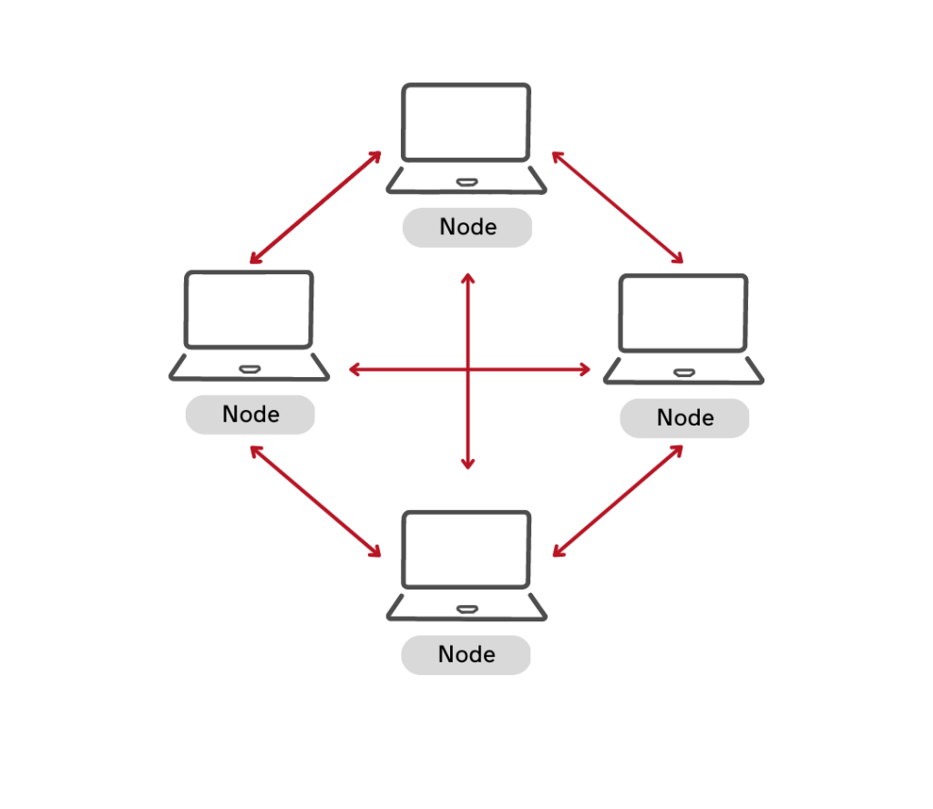
Peer-to-Peer mreža

Slide 4
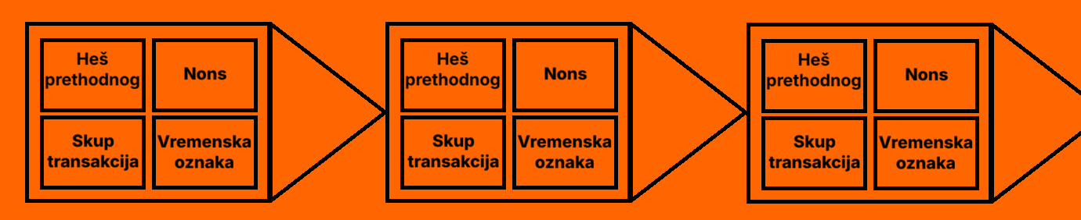
Blokčejn

Slide 5
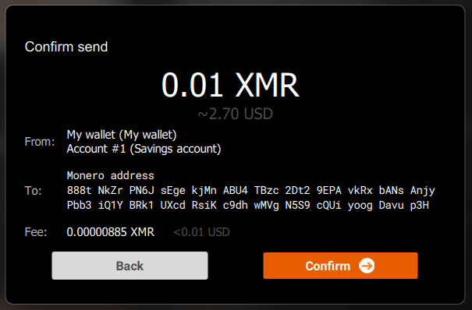
Transakcije

Slide 6
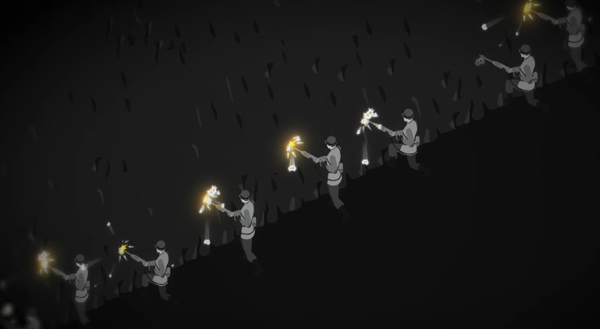
Rudarenje

Slide 7
Bitkoin vs Monero
 | Bitkoin | Monero
Tip blokčejna | Transparentan | Polutransparentan
Adresa pošiljaoca | Javno vidljiva | Sakrivena
Adresa primaoca | Javno vidljiva | Sakrivena
Iznos transakcije | Javno vidljiv | Sakriven
Rudarenje | Favorizovani veliki igrači | Dostupno svima

Slide 8
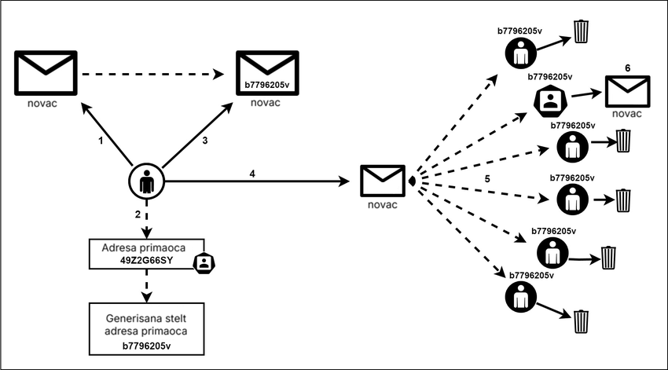
Stelth adrese

Slide 9
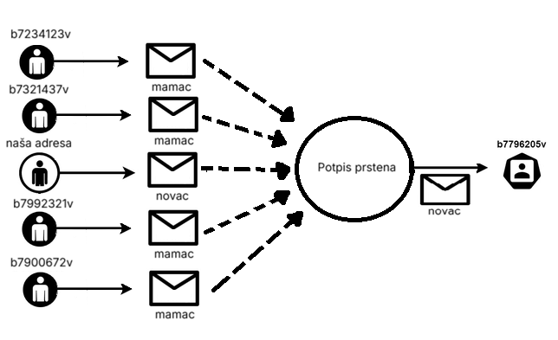
Potpisi prstena

Slide 10
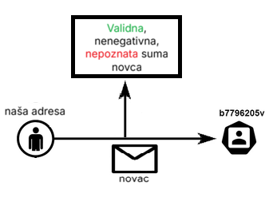
Ring Confidential Transactions (RingCT)

Slide 11


Privatnost

Slide 12
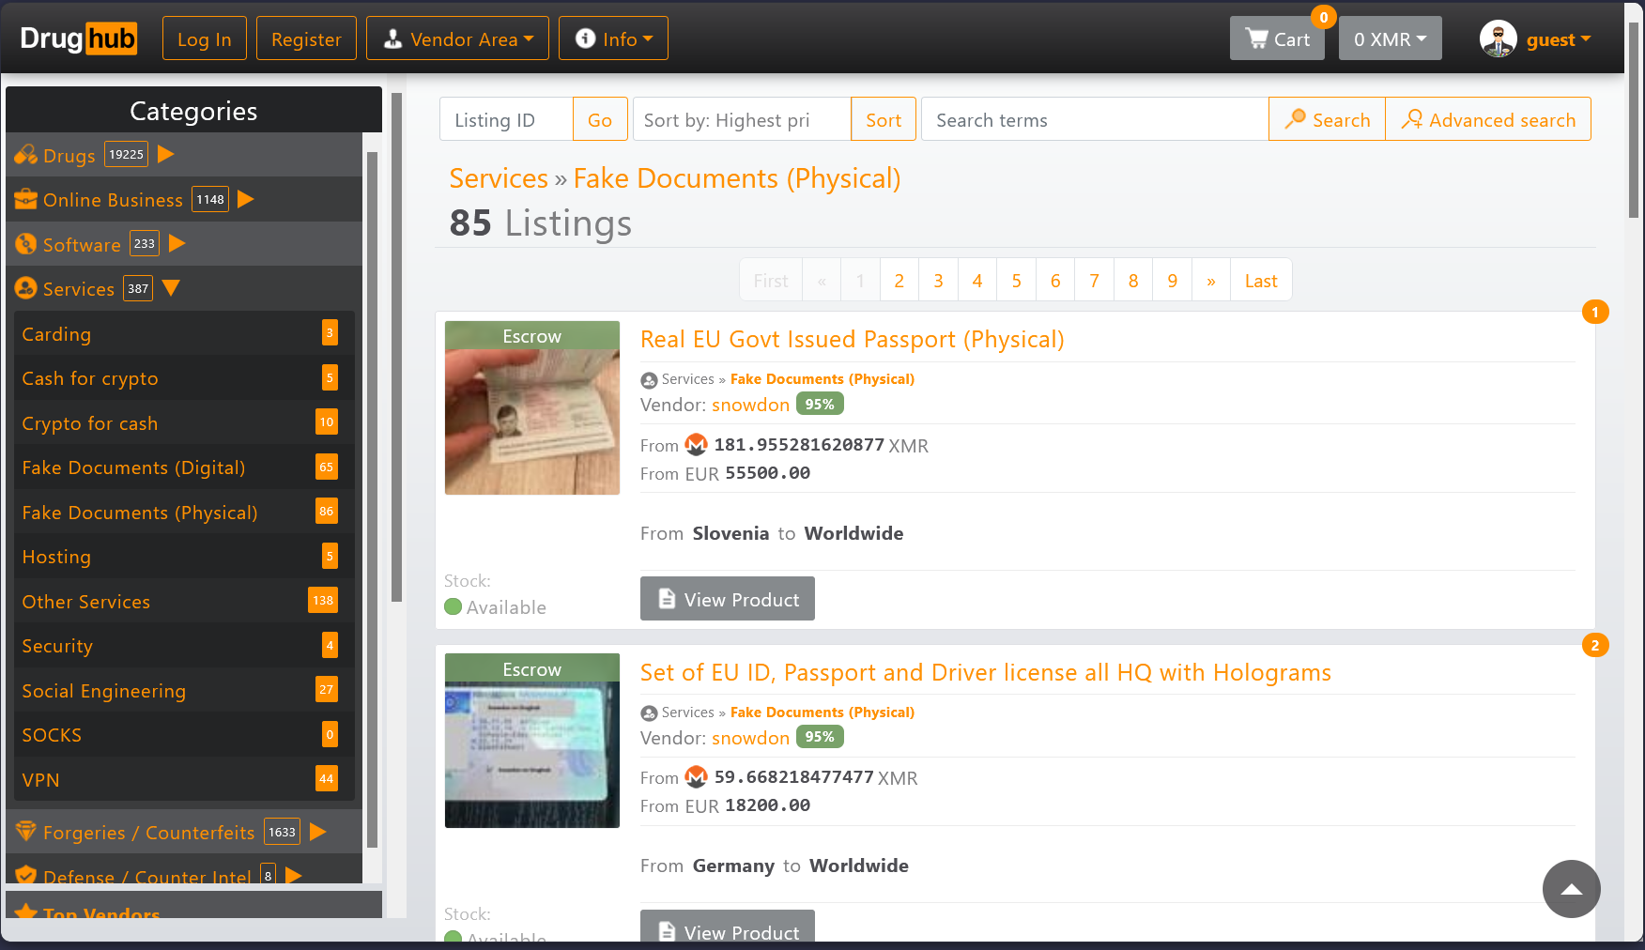
Zloupotreba

Slide 13
“Don’t buy Monero, use Monero”
https://www.getmonero.org/

